Slide 1
지위위계 로직 검증 및 대안 탐색
1.0
2025.04.25
인싸이트 연구개발팀
부유민

Slide 2
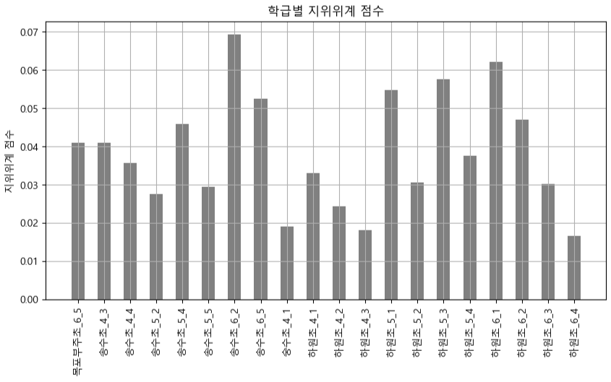
지위위계 로직 검증
새롭게 추가해주신 지위위계 척도 로직을 검증하기 위해 사전에 공유해주신 현장 데이터로 산출해보았습니다.
- 하원초 6-4와 송수초 6-2가 0.017, 0.07로 최소 최대로 산출되어 다음과 같이 학생별 지명 빈도를 확인했습니다.

Slide 3
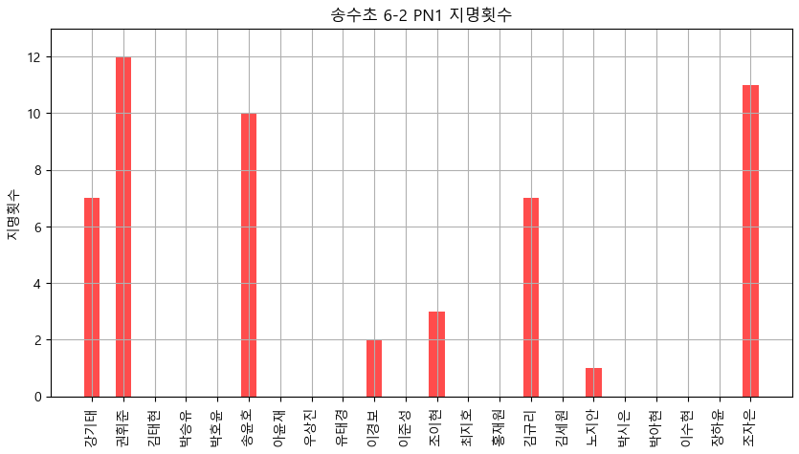
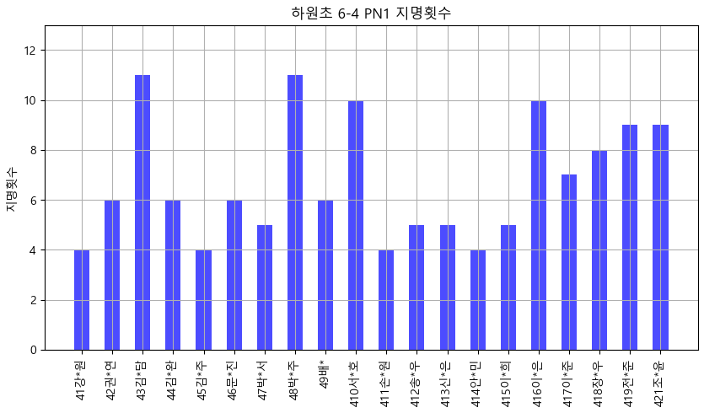
지위위계 로직 검증
실제로 하원초 6-4, 송수초 6-2 학생 간 지명 횟수 차이는 시각적으로 확인 가능할 만큼 타당했습니다.
송수초 6-2
하원초 6-4
김기태, 권휘준, 송윤호, 김규리, 조자은 학생에게 상대적으로 집중되는 경향을 보이며, 전체적으로 특정 학생 중심의 편중된 분포를 나타냄.
몇몇 학생들 지명 횟수가 많아 보이지만,
그 밖에 학생 역시 4회 이상 지명을 받아 상대적 플랫한 분포를 띄고 있음.

Slide 4
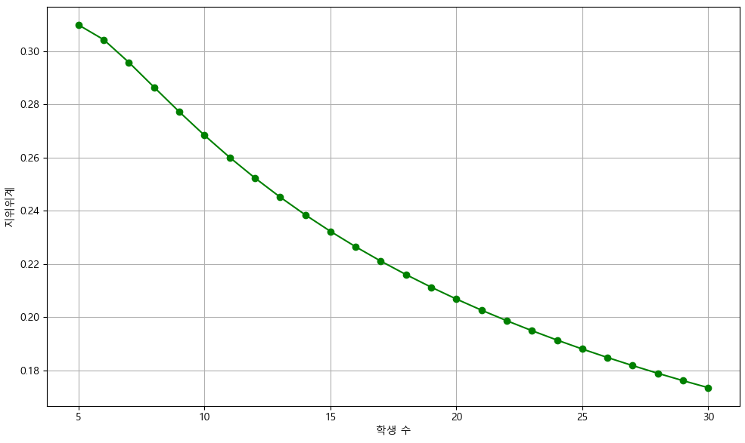
지위위계 로직 검증
그러나 지명횟수가 아닌 지명비율 표준편차로 산출하는 특성 상 학급의 학생수에 따라 범위가 변화하게 됩니다.
- 극단적인 변화 예시는 다음과 같습니다.
A반 학급 (학생 수 5명)
5명 중 본인을 제외한 4명이 모두 본인을 지명하고 본인은 다른 한명을 지명했다면
지명비율 = [0.8, 0.2, 0, 0, 0]로 지위위계 최대 0.31점으로 나타나지만,
B반 학급 (학생 수 30명)
30명 중 본인을 제외한 29명이 모두 본인을 지명하고 본인은 다른 한명을 지명했다면
지명비율 = [0.96, 0.04, 0,,,,,,, 0, 0]로 지위위계 최대 0.17점으로 나타납니다.
* 이렇듯 학생 수가 증가함에 따라 지위위계 최대 점수가 변화하기 때문에,
학생들 간 지명 차이를 반영하면서 안정성 높은 로직이 필요해 대안 탐색을 진행하였습니다.

Slide 5
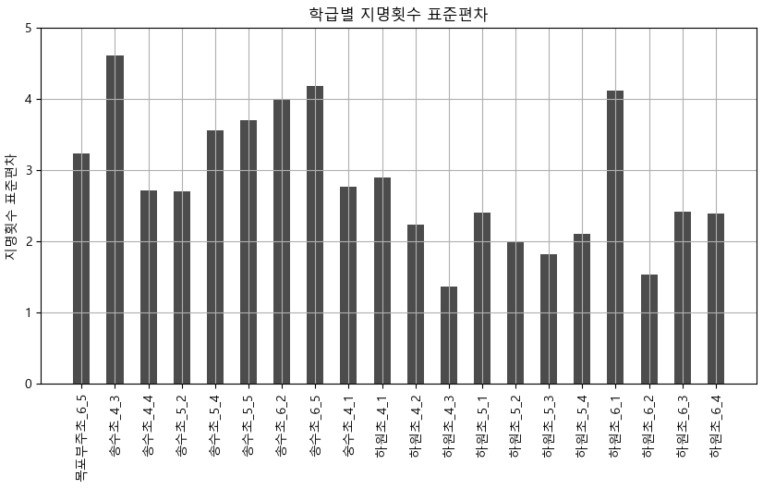
지위위계 안정성 로직 탐색
안정성이 높으면서 변별력이 있는 로직은 다음과 같은 단계로 탐색했습니다.
i) 우선 학급별 단순한 학생 간 지명 횟수의 표준편차를 산출하였습니다.
일반적인 표준편차로는
송수초 4-3, 하원초 4-3이 높고 낮았으며,
지위위계와 차이나는 이유는
학급의 지명활성도와 학생수에 영향을 받는 것으로 판단되어
지명활성도와 학생 수 변화에도 안정적인
지위위계 로직을 다음과 같이 제안드립니다.

Slide 6
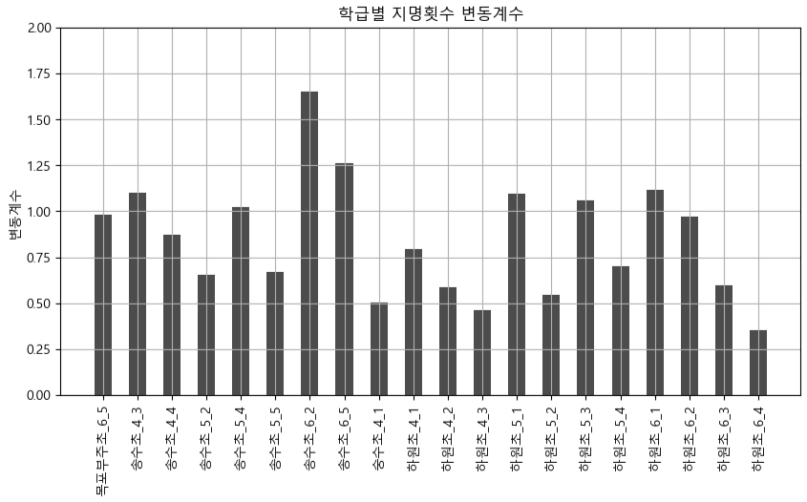
지위위계 안정성 로직 탐색
안정성이 높으면서 변별력이 있는 로직은 다음과 같은 단계로 탐색했습니다.
ii) 학급의 학생 수, 학급의 지명활성도와 독립적인 지위위계 로직 (변동계수)
변동계수(CV) = 지명 표준편차 / 지명 평균
비율점수가 아닌 절대적 명수를 기반으로 계산하여 학급의 학생 수에 따라 최대범위가 줄어드는 문제를 해결하고,
표준편차를 평균으로 나눔으로써 절대 지명 수가 많든 적든 지명 불균형 정도만 산출할 수 있어 채택하였습니다.
* 그러나 계수의 범위 제한이 없어 점수화(1-5점)에 어려움이 있습니다.

Slide 7
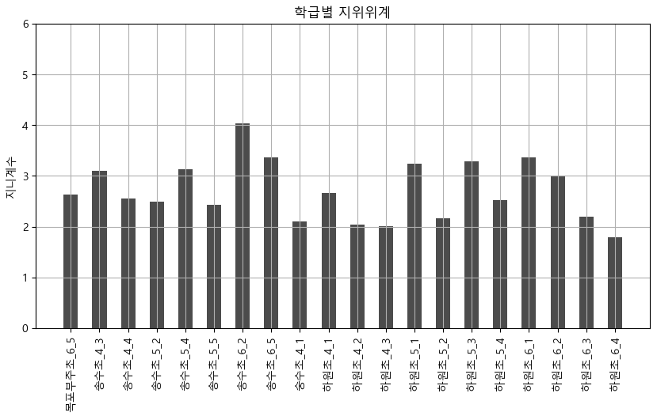
지위위계 안정성 로직 탐색
안정성이 높으면서 변별력이 있는 로직은 다음과 같은 단계로 탐색했습니다.
iii) 1-5점 범위 고려하면서 학급의 학생 수, 학급의 지명활성도와 독립적인 지위위계 로직 (지니계수)
지니계수(Gini) = 해당 학급에서 불평등 총합 / 해당 학급에서 최대 지명 불평등량
학생 별 지명 수를 기반으로 모든 학생 간 지명 수의 차를 계산하여 이를 분자,
해당 학급에서 최대로 나올 수 있는 지명 수의 차를 분모로 하여 0-1점 범위로 고정하여, 이를 1-5점 선형 변환하여 산출
* 지니계수 특징으로 선형변환 이후 2-3점대에 몰리는 경향이 있어 유의 부탁드립니다.

Slide 8
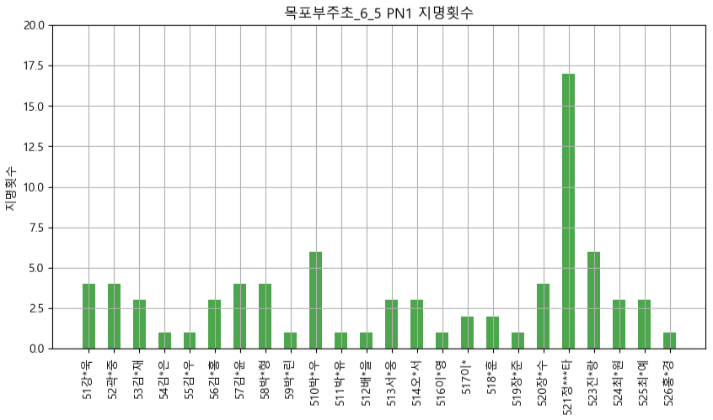
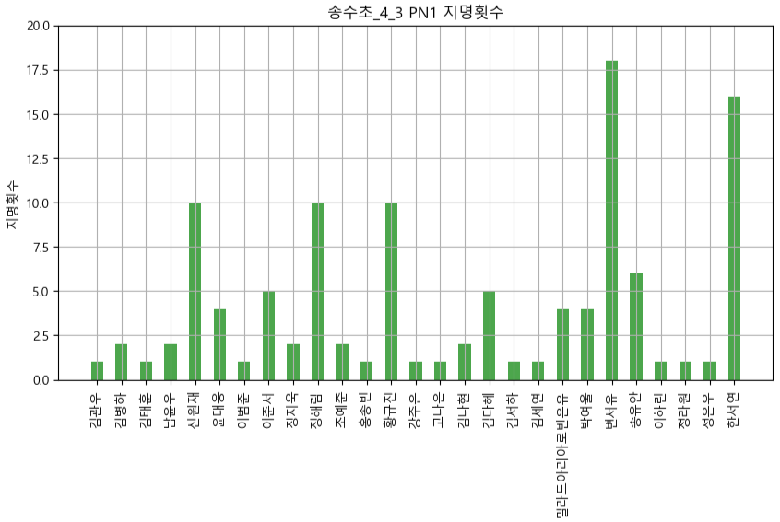
지위위계 안정성 로직 탐색
로직 고려하실 때 용이할 것 같아 학급별 지명횟수 시각자료 공유 드립니다.

Slide 9
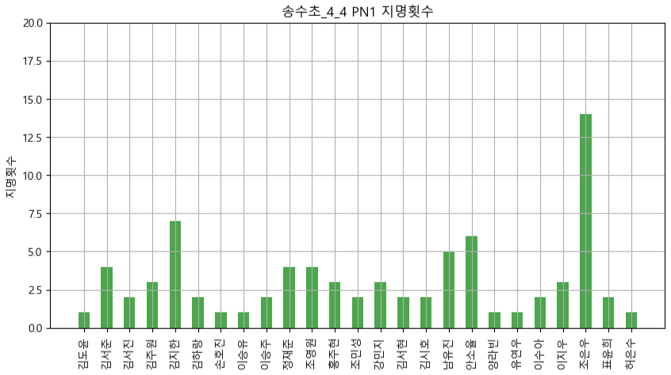
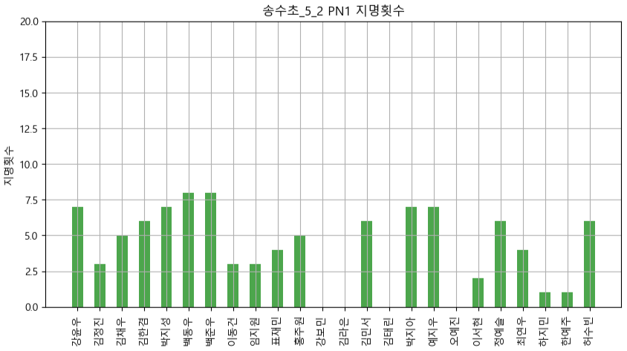
지위위계 안정성 로직 탐색
로직 고려하실 때 용이할 것 같아 학급별 지명횟수 시각자료 공유 드립니다.

Slide 10
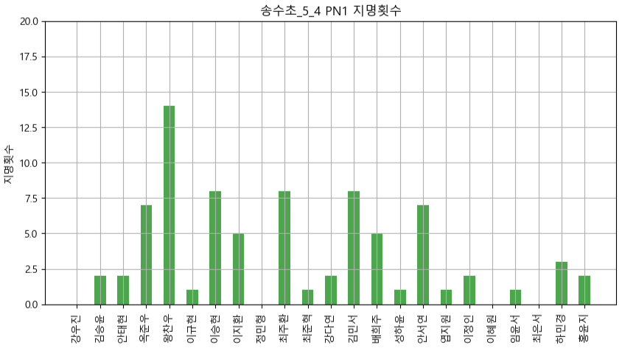
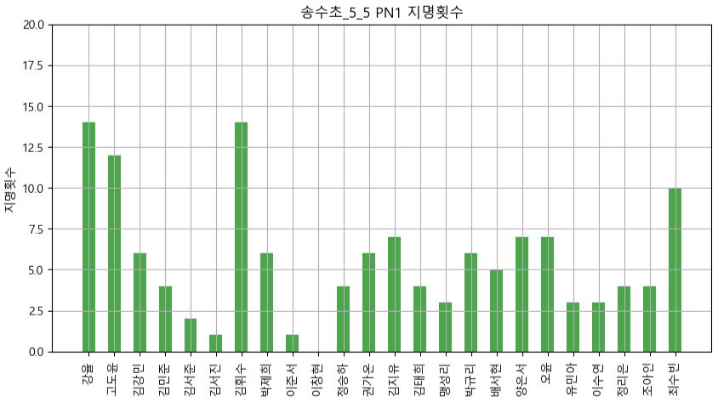
지위위계 안정성 로직 탐색
로직 고려하실 때 용이할 것 같아 학급별 지명횟수 시각자료 공유 드립니다.

Slide 11
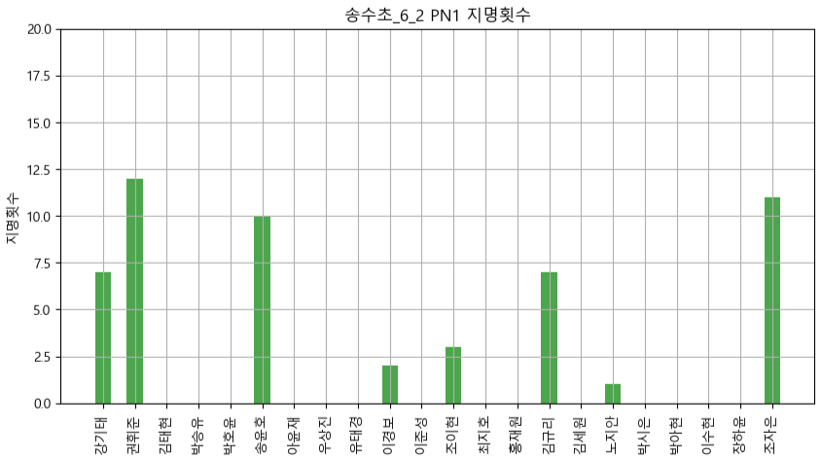
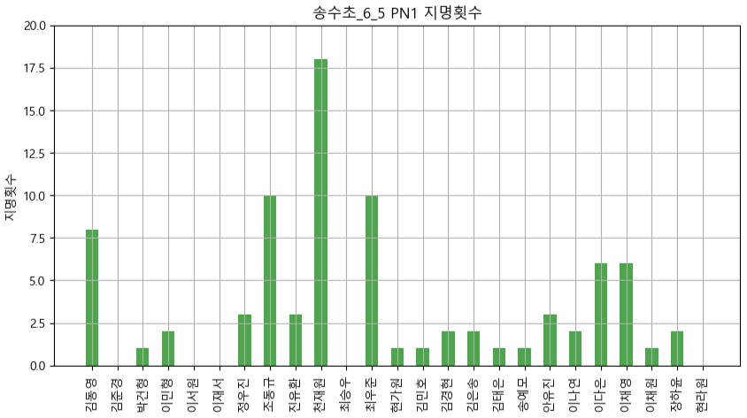
지위위계 안정성 로직 탐색
로직 고려하실 때 용이할 것 같아 학급별 지명횟수 시각자료 공유 드립니다.

Slide 12
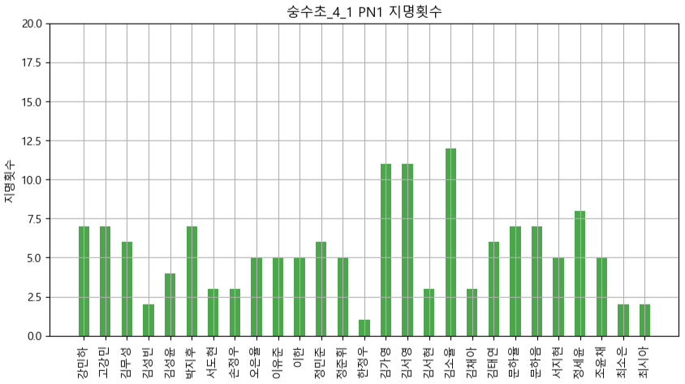
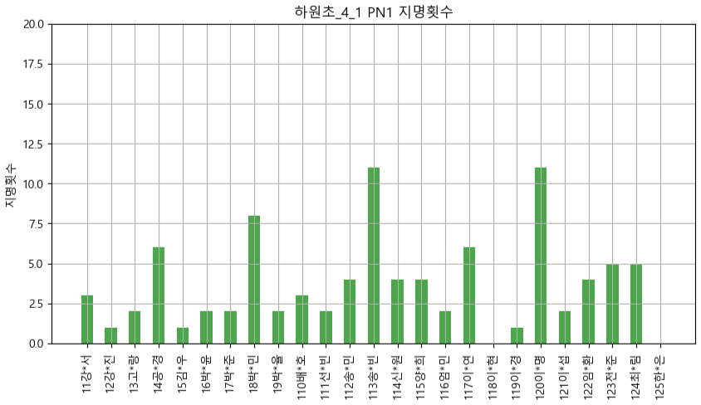
지위위계 안정성 로직 탐색
로직 고려하실 때 용이할 것 같아 학급별 지명횟수 시각자료 공유 드립니다.

Slide 13
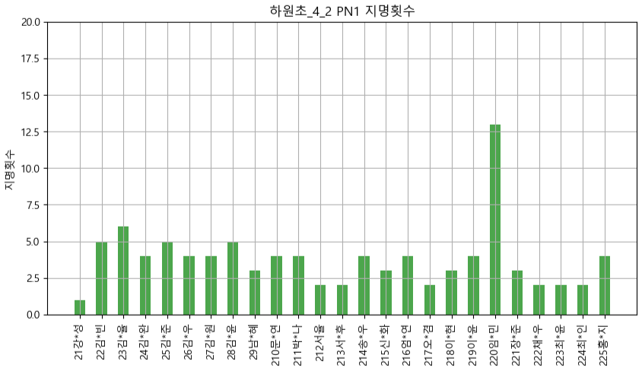
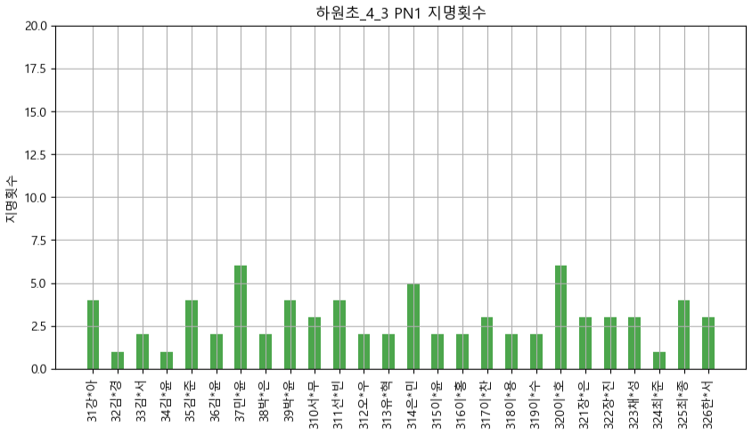
지위위계 안정성 로직 탐색
로직 고려하실 때 용이할 것 같아 학급별 지명횟수 시각자료 공유 드립니다.

Slide 14
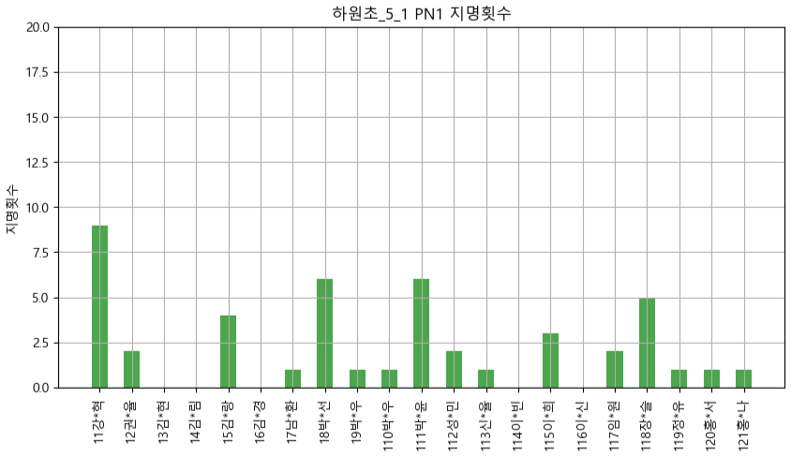
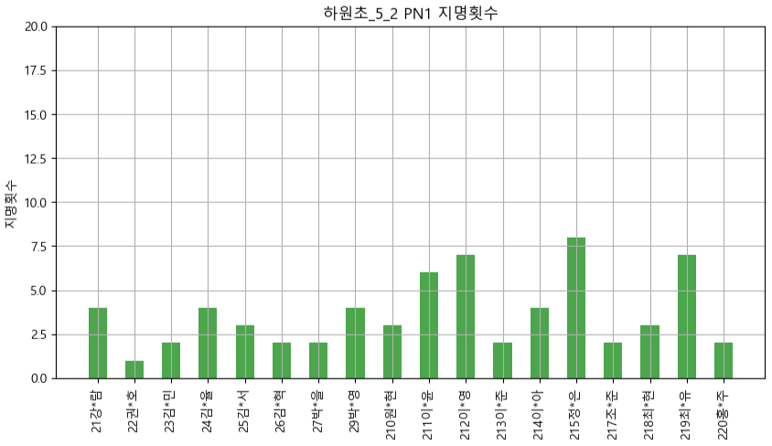
지위위계 안정성 로직 탐색
로직 고려하실 때 용이할 것 같아 학급별 지명횟수 시각자료 공유 드립니다.

Slide 15
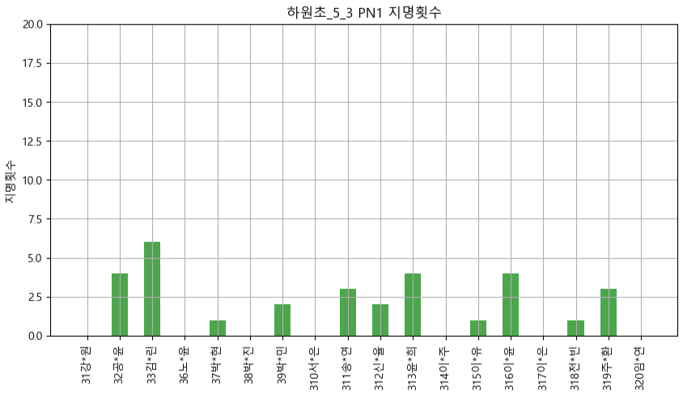
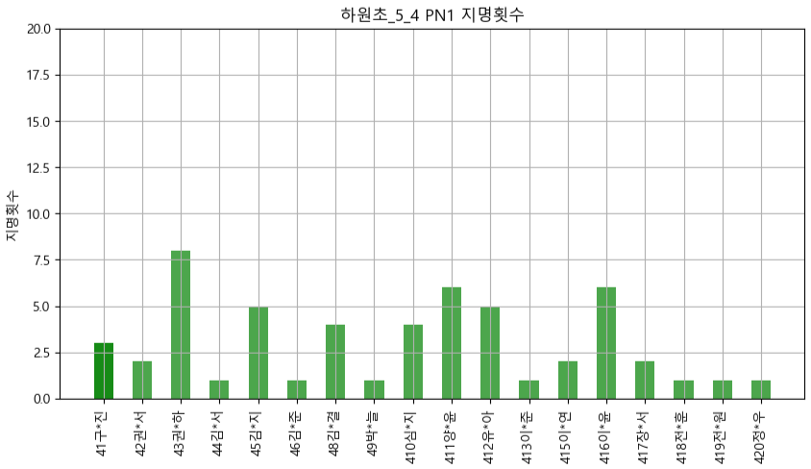
지위위계 안정성 로직 탐색
로직 고려하실 때 용이할 것 같아 학급별 지명횟수 시각자료 공유 드립니다.

Slide 16
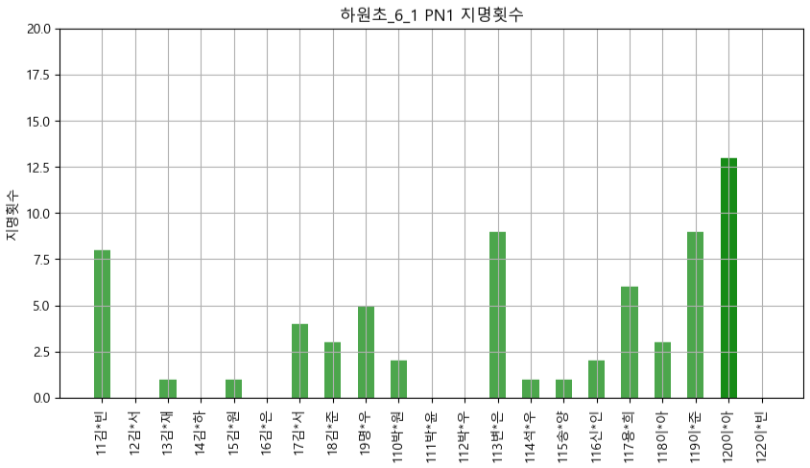
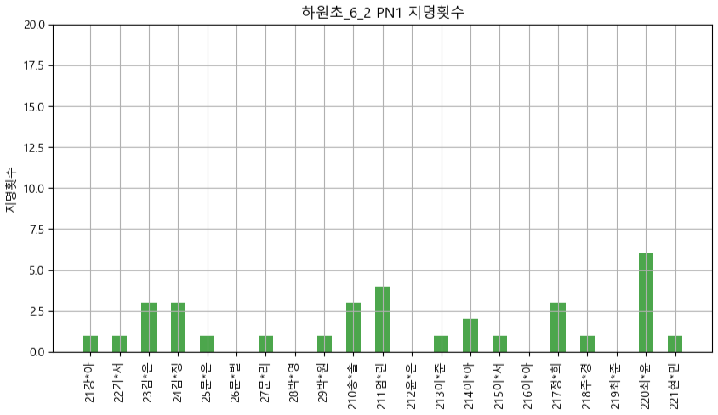
지위위계 안정성 로직 탐색
로직 고려하실 때 용이할 것 같아 학급별 지명횟수 시각자료 공유 드립니다.

Slide 17
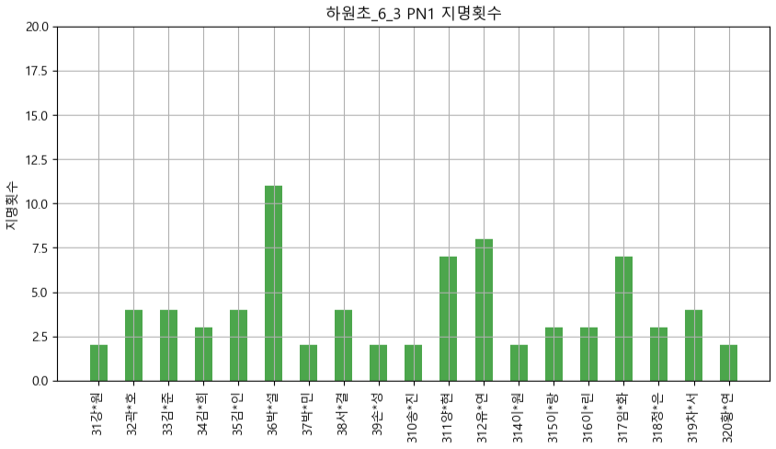
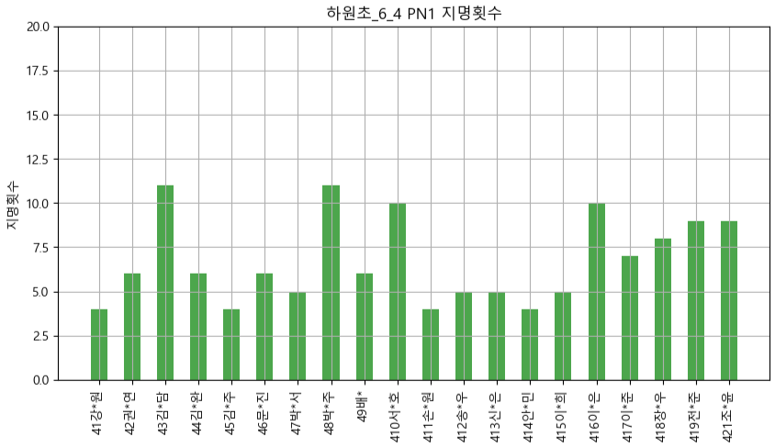
지위위계 안정성 로직 탐색
로직 고려하실 때 용이할 것 같아 학급별 지명횟수 시각자료 공유 드립니다.

